Slide 1
Big Data Programming
AI 융합학부
20170403 최혜원
21.03.30

Slide 2
I N D E X
1. DISCRIPTION
2. WHY
3. HOW TO
4. TARGET
5. EXPECTED EFFECT

Slide 3
1. D I S C R I P T I O N
이 주제에 대한 설명
“정치 뉴스와 연예 뉴스의 상관관계 분석”
가설 : 어떤 연예계 사건이 터졌을 때,정치적, 사회적 문제를 덮고자 하는 것일지도 모른다.
Notes:
먼저 저는 하나의 가설에서부터 시작하려고 합니다. 그리고 저의 분석 방향은 이 가설이 맞는 지 틀린 지에 대하여 알아보는 방향으로 진행될 예정입니다.
살면서 이런 말 한 마디 정도는 들어보셨을 것입니다. 다소 민감한 주제일지는 모르나 저는 정치 성향과 상관 없이 이 가설이 정말 의미있는 가설인지, 아닌지 궁금해졌습니다.
개인적인 호기심으로 시작한 주제이지만 이 주제가 필요한 이유를 설명드리겠습니다.

Slide 4
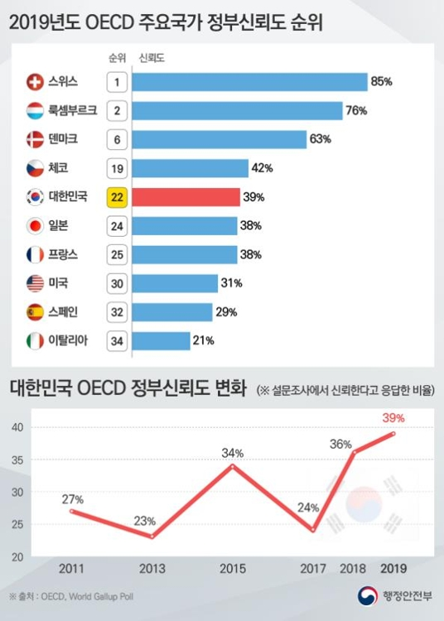
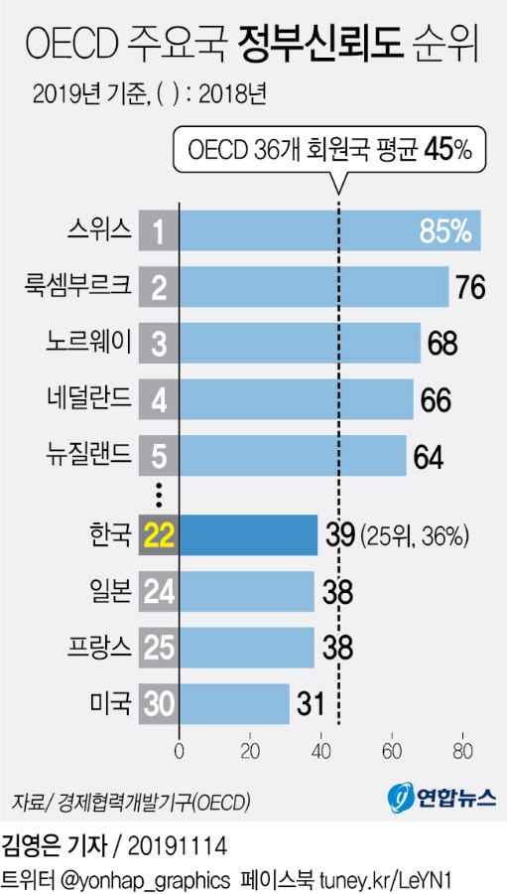
2 . W H Y
선정하게 된 이유
Notes:
정치에 대한 신뢰도에 관련하여 우리나라의 정부 신뢰도는 oecd 회원국 평균 수치에 도달하지 못했으며 정부 신뢰도의 변화는 2019년에 이르렀을 때는 상승세이지만 여전히 40%에 미치지 못한 결과를 도출하였습니다. 그 만큼 타 국가에 비해 신뢰도가 높지 못하다는 점인데요

Slide 5
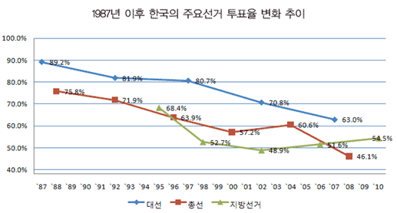
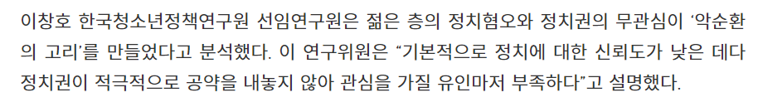
2 . W H Y
선정하게 된 이유
출처 : 통계청
Notes:
정치 관심에 대한 정도를 대표하는 데이터인 투표율의 변화 추이입니다. 투표율은 점점 떨어지고 있으며 이를 통해 정치적인 관심이 시간이 지날수록 떨어지고 있음을 알 수 있다.
전문가에 의하면 정치에 대한 신뢰도가 낮기에 정치혐오와 정치권의 무관심이 투표율 하락세에 영향을 끼쳤고. 신뢰도에 조금이나마 기여하고자 이와 같은 고찰을 시작하게 되었습니다. 왜냐하면 우리나라에 대다수가 가지고 있는 의구심을 빅데이터라는 정량적 방법으로 속 시원히 옳고 그름을 따진다면 신뢰도에 큰 영향은 아니지만 조금이나마 도움이 되지 않을까 하는 생각 때문이었습니다.

Slide 6
2 . W H Y
이 주제가 필요한 이유-있다
개인적 차원
관계가 있다고 결론이 나면,
출처 : 통계청
사회적, 정치적 이슈에 관심, 비판적인 사고를 가지고 바라보도록
Notes:
이 가설은 결과에 따라 필요성이 달라질 것입니다. 먼저 관계가 있다고 결론이 나면 개인적 차원에서는 사회적/ 정치적 이슈에 관심을 가짐과 함께 비판적인 사고를 가지고 바라볼 수 있도록 경각심을 일깨워줍니다. 왜냐하면 뉴스 기사나 연예 기사를 접할 때 가설을 염두에 두게 되면 무조건적으로 수용하기보다는 비판적인 자세로 수용할 것이기 때문입니다.

Slide 7

2 . W H Y
이 주제가 필요한 이유-있다
사회적 차원
관계가 있다고 결론이 나면,
정치 / 사회계에 경고
Notes:
사회적 차원에서는 이 결론이 정치/ 사회계에 어떠한 경고가 될 수도 있을 것이라 여겨집니다. 왜냐하면 국민들이 마냥 속고만 있지 않을 것이기 때문입니다.
이 가설이 사실로 입증된 이상 국민들은 사회적 정치적 사건에 더 예리하게 반응할 것입니다.

Slide 8
2 . W H Y
이 주제가 필요한 이유-없다
관계가 없다고 결론이 나면,
근거 없는 의심은 관두자
연예, 정치/사회 구분하여 뉴스를 수용해야 함을 인지
Notes:
관계가 없다고 결론이 나면, 근거 없는 의심을 관둘 수 있기 때문에 이 주제가 필요합니다. 가끔 인터넷 뉴스를 보다 보면 연예인 관련된 뉴스 댓글에 제 가설을 주장하는 사람들이
꼭 있습니다. 정확한 근거가 없는 사실들을 진실처럼 여기며 우기곤 합니다. 그러나 관계가 없다고 결론이 나게 되면 이런 근거 없는 사실들로 우기는 사람들에게 반박할 수 있을 것입니다.
또한 연예와 정치/사회가의 관계가 없음을 입증했기 때문에 각 분야별로 구분하여 뉴스를 수용해야 함을 인지하여 객관적으로 정보를 받아들여야 합니다.

Slide 9
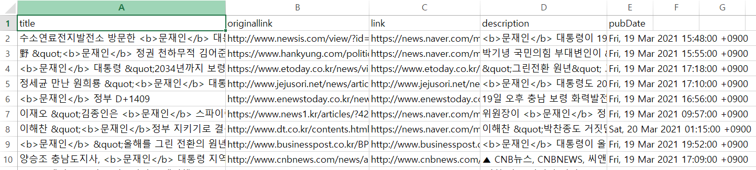



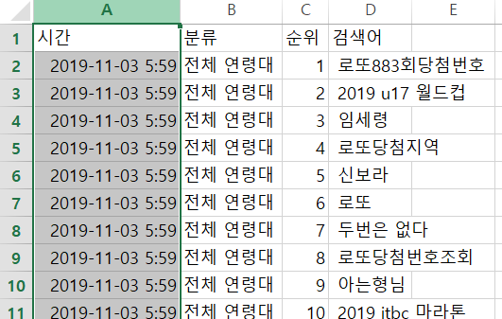
3 . H O W T O
구현 방법
SNS
Data
키워드 추출
Notes:
네이버 실시간 검색어 api + SNS 빈도수 높은 키워드 + 뉴스데이터 => 과거의 한 시점에 핫한 키워드를 추출 / 기준 : 그 당시에 갑자기 검색 빈도수가 상승한 키워드
추출한 키워드 중 top 10 안에 드는 키워드 중에 정치 관련 키워드, 연예 관련 키워드를 뽑아 시간, 날짜에 따라 그 빈도수가 얼마나 줄어들고 느는 지 그래프를 시각화
데이터를 시각화 했을 때 원하는 그래프 형태, 양상을 띄면 가설이 일치하는 것. 아니면 틀림

Slide 10
3 . H O W T O
구현 방법
키워드의 그래프 양상
Notes:
네이버 실시간 검색어 api + SNS 빈도수 높은 키워드 + 뉴스데이터 => 과거의 한 시점에 핫한 키워드를 추출 / 기준 : 그 당시에 갑자기 검색 빈도수가 상승한 키워드
추출한 키워드 중 top 10 안에 드는 키워드 중에 정치 관련 키워드, 연예 관련 키워드를 뽑아 시간, 날짜에 따라 그 빈도수가 얼마나 줄어들고 느는 지 그래프를 시각화
데이터를 시각화 했을 때 원하는 그래프 형태, 양상을 띄면 가설이 일치하는 것. 아니면 틀림

Slide 11

4 . T A R G E T
수혜 대상
이 가설의 결과를 인정하는 대한민국 국민 모두
Notes:
이 가설을 받아들이는 대한민국 국민 모두

Slide 12
5 . EXPECTED EFFECT
기대 효과
이 결과를 인정한다면,
관계있음
실제 발생 시 흐름을 파악할 수 있다.
실제 발생 시 근거를 바탕으로 반박할 수 있다.
관계없음
각 분야별로 의심 없이 뉴스를 접할 수 있다.
논리적 비약을 범하는 사람들에게 반박할 수 있다.
공통
언론/기사/여론 등을 보다 비판적으로 수용할 필요성을 느낄 것이다.
더 나아가, 정치 혐오나 정치적 무관심을 해결하는 데에 도움이 될 것이다.
Notes:
결과를 인정하고 받아들인다는 가정 하에.
그 결과가 관계가 있다고 결과가 나올 경우
실제로 정치적 사건을 덮으려 연예계 사건을 퍼트릴 경우 이 주제를 근거로 사건의 흐름을 냉정하게 파악, 반박할 수 있을 것입니다.
관계가 없다고 결과가 나올 경우
최소한 정치, 연예계 사건은 관련이 없다는 생각으로 의심 없이 뉴스를 접할 수 있을 것입니다.
또한 뉴스에 다는 댓글에서 정치적 사건을 덮으려 연예계 사건을 퍼트렸다고 주장하는 사람들에게 논리적 비약이라며 반박할 수 있을 것입니다.
마지막으로 관계가 있다고 결과가 나오든 관계가 없다고 결과가 나오든 이 프로젝트는 우리에게 깨어있는 국민이 되었으면 좋겠다는 기대를 전달하고 있습니다.
이로 인해 국민들이 언론/ 기사/ 여론 등을 보다 비판적으로 수용하고 정치/ 사회적 문제에 좀 더 관심을 가지는 계기가 되었으면 좋겠습니다.

Slide 13
Thank you

Slide 14

QnA

